Slide 1
经传多赢
短线突击营
经传多赢
短线突击营
.
每周日至周四 19:30-20:15 火爆开讲

Slide 2

宽幅振荡
底部区域
主讲老师
杨春虎
课程日期
2026.07.20
执业编号
A1120619100003
基金执业编号
A20250618011797
中国·广州

Slide 3
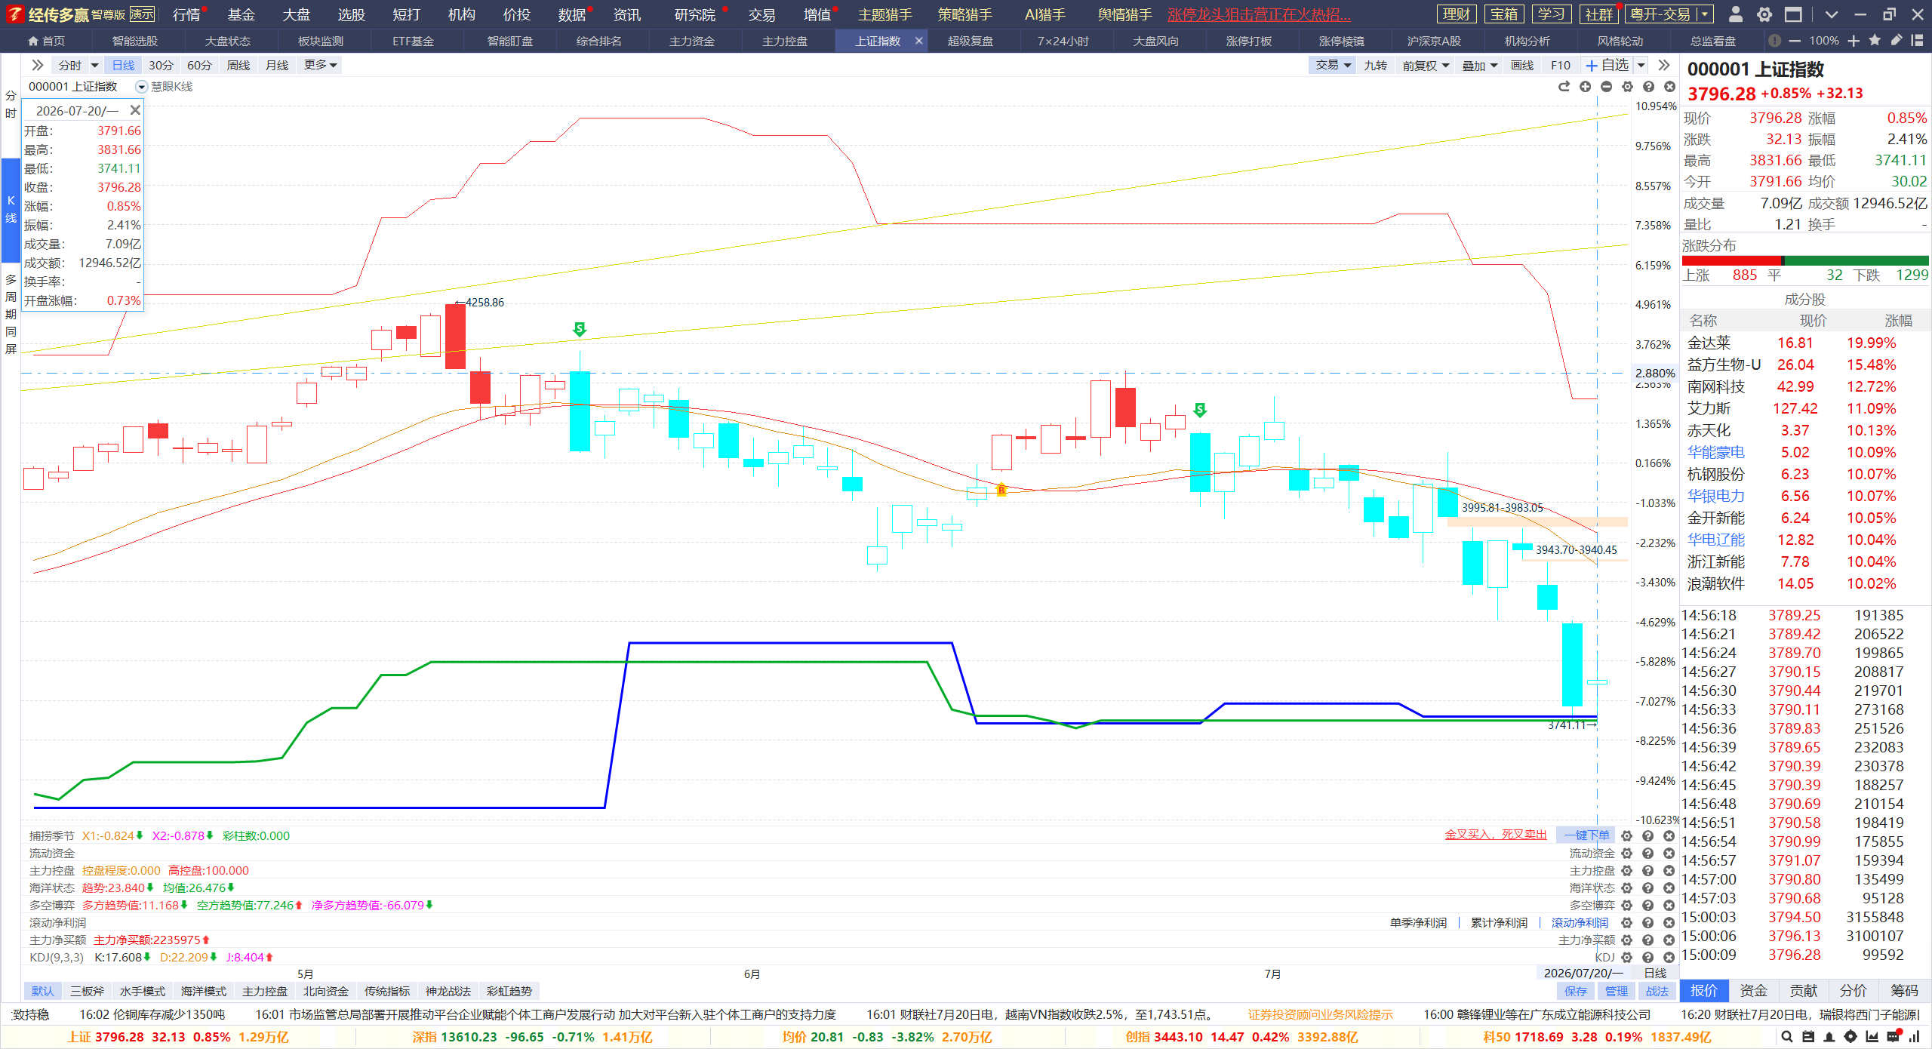
牛线下移，熊线支撑
加速赶底，熊线支撑，日周双支撑，上顶下底，牛线走平，利好护盘，反复震荡，十字星
周线RSI回到924位置，风险短期出清，静待金叉信号

Slide 4
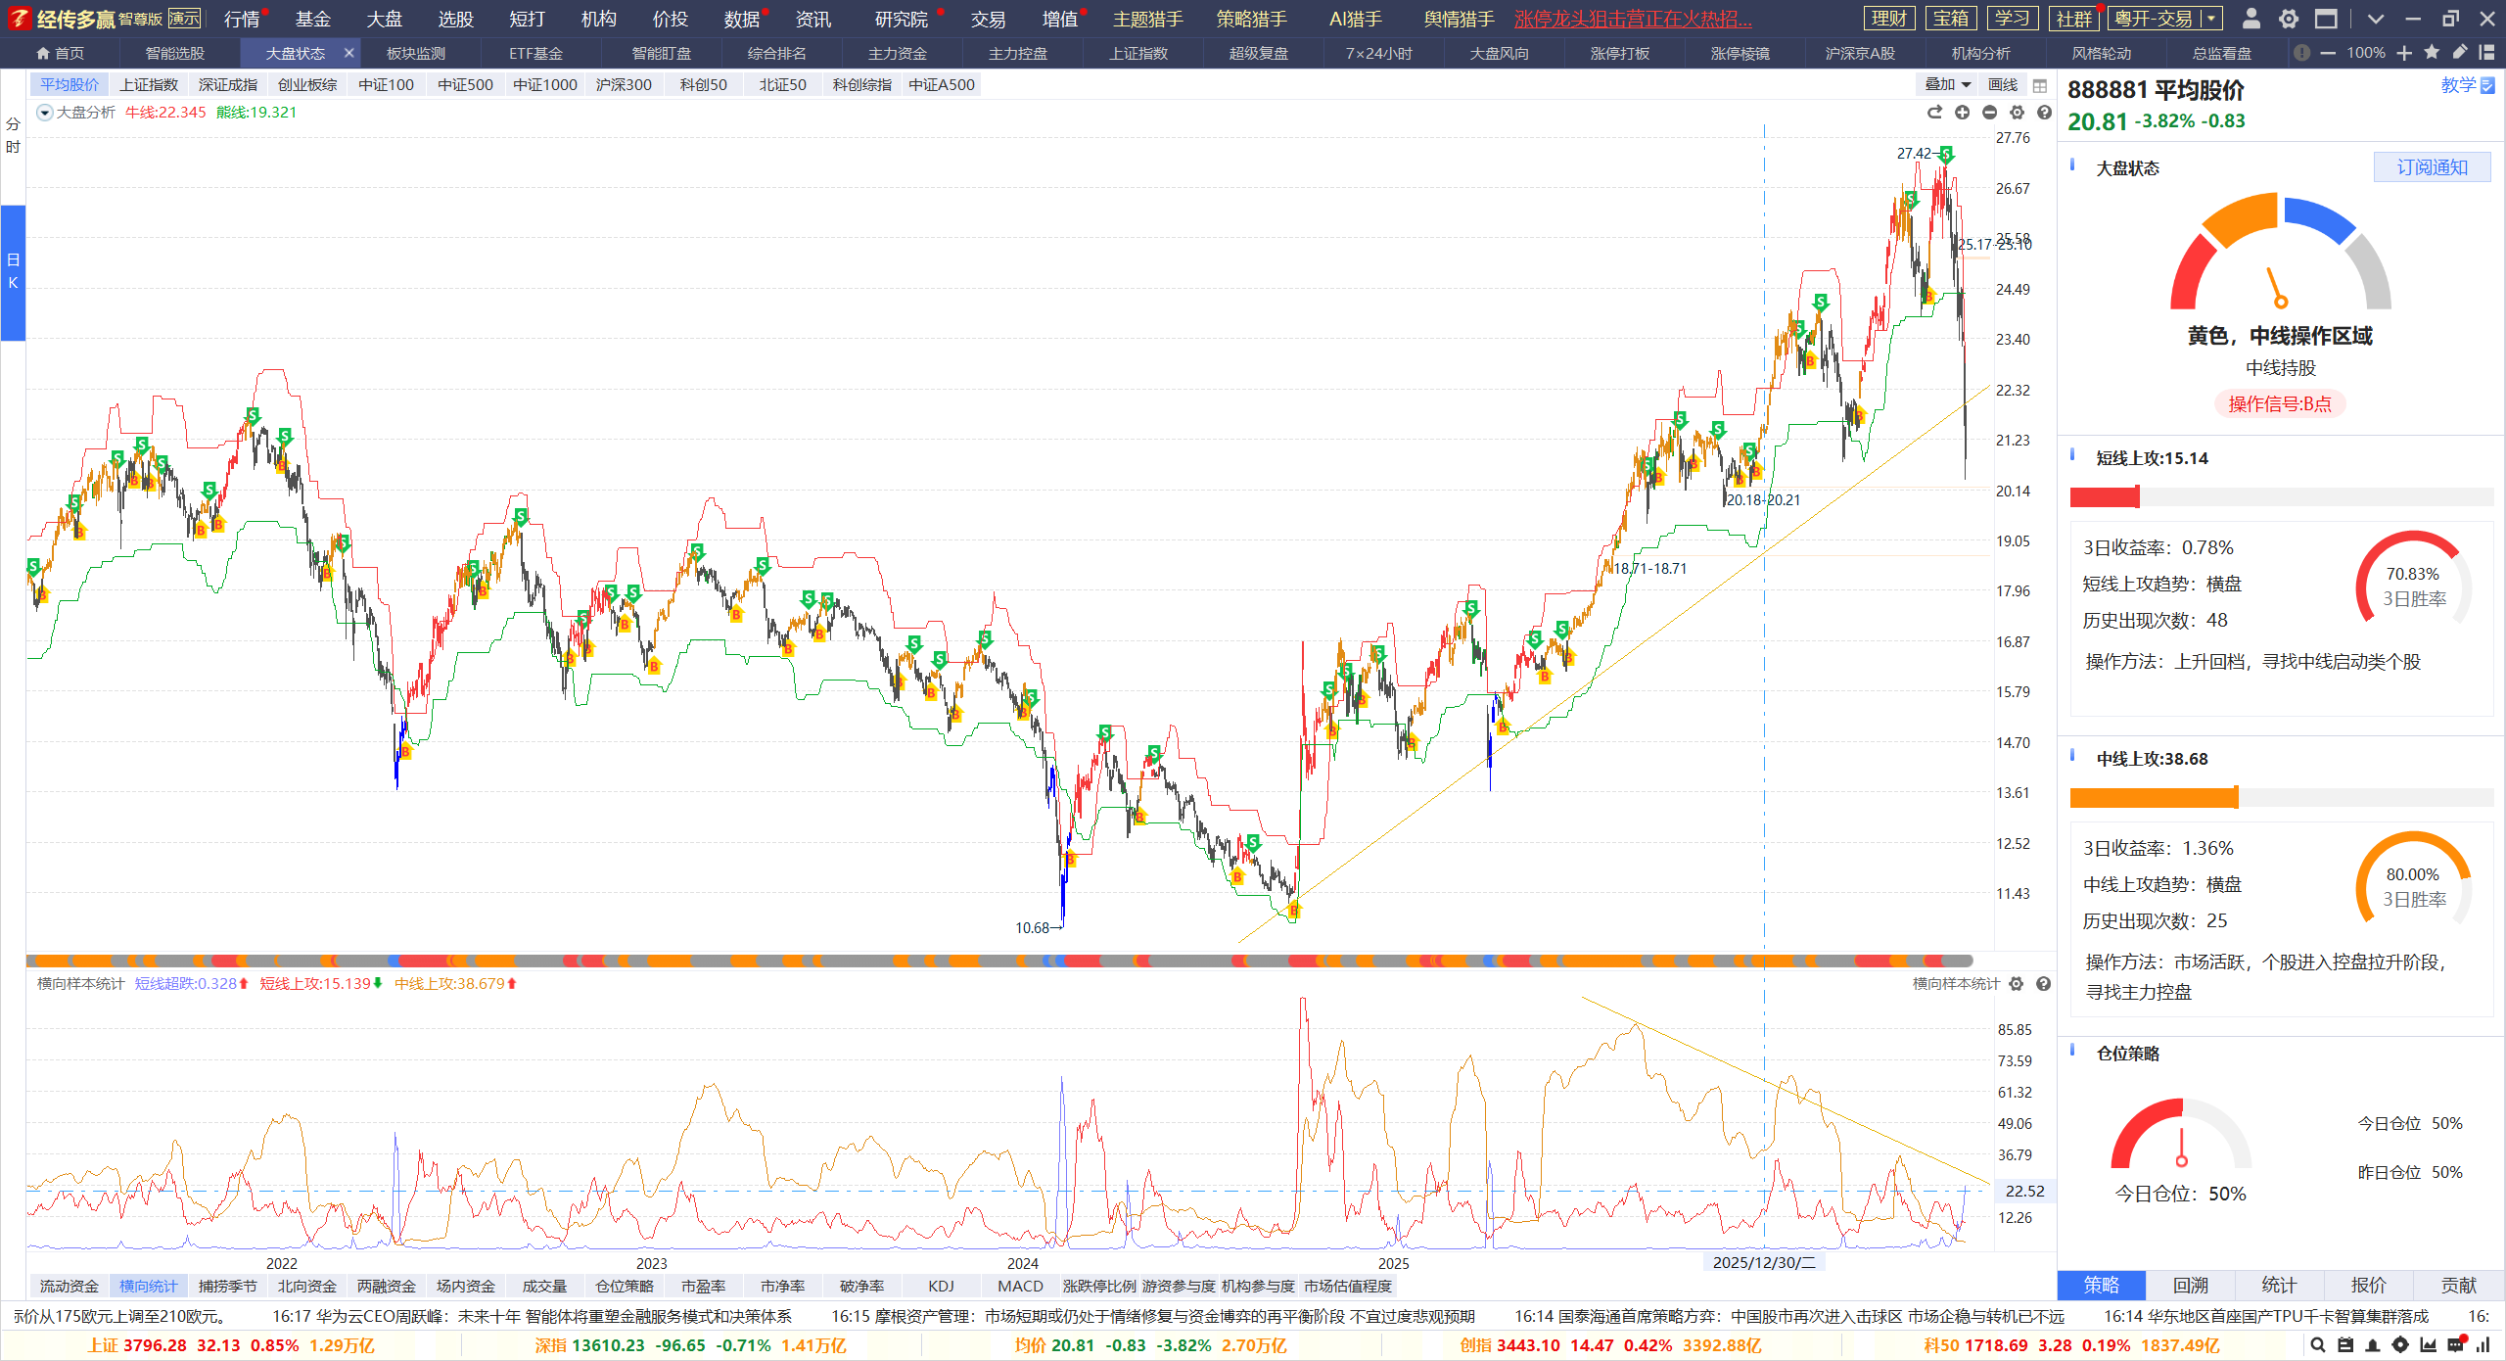
中短向下，超跌启动
短线超跌加速上升，加速赶底，深证，创业，平均股价周线四连阴
风格切换完成，静待短线上攻启动，继续关注：金叉，熊线上移，熊线上移后的第一个金叉

Slide 5
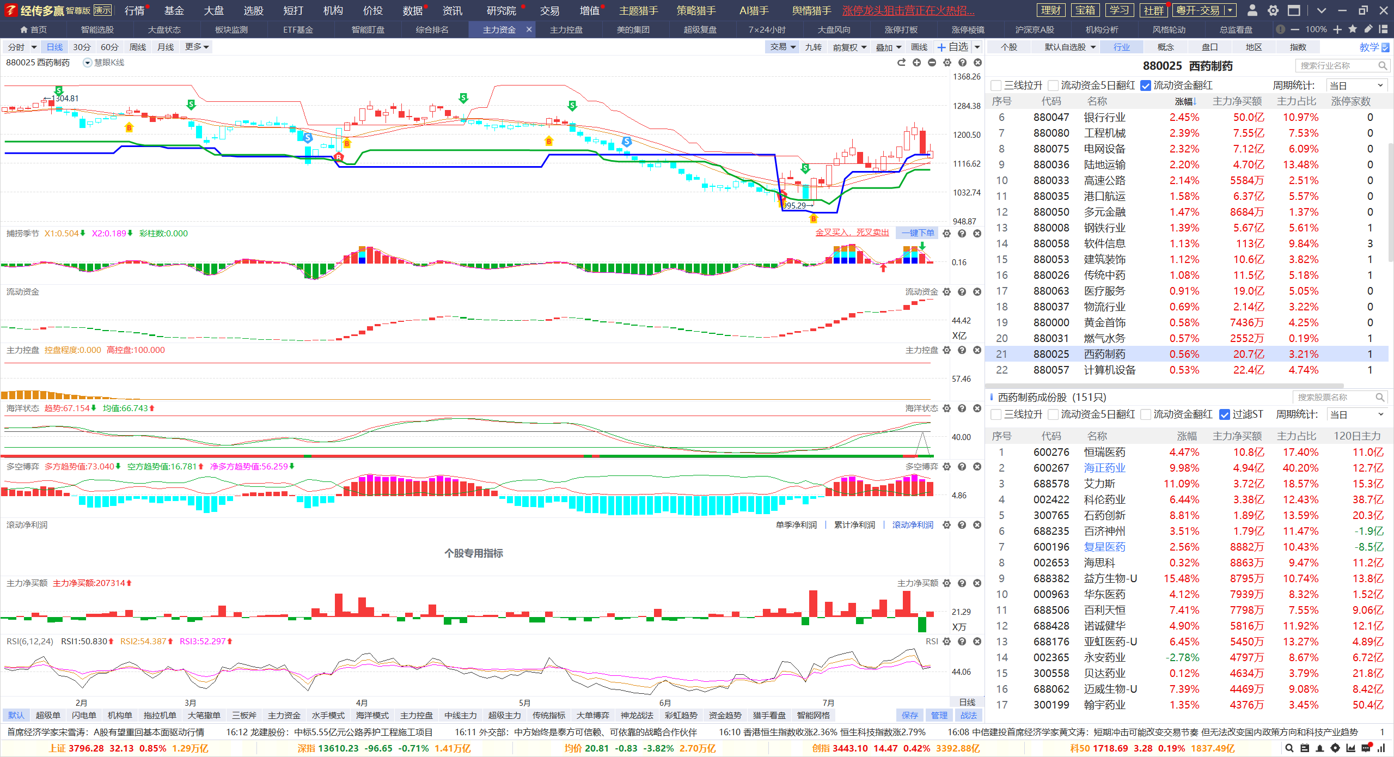
趋势不明，跟随资金
选择标准：资金流入，红肥绿瘦，突破牛熊线，周线金叉区域，日线金叉，
资金流入，B点回档：医药，红利，电力，保险
控盘增加行业：0个。涨停方向：电力，煤炭，化工

Slide 6
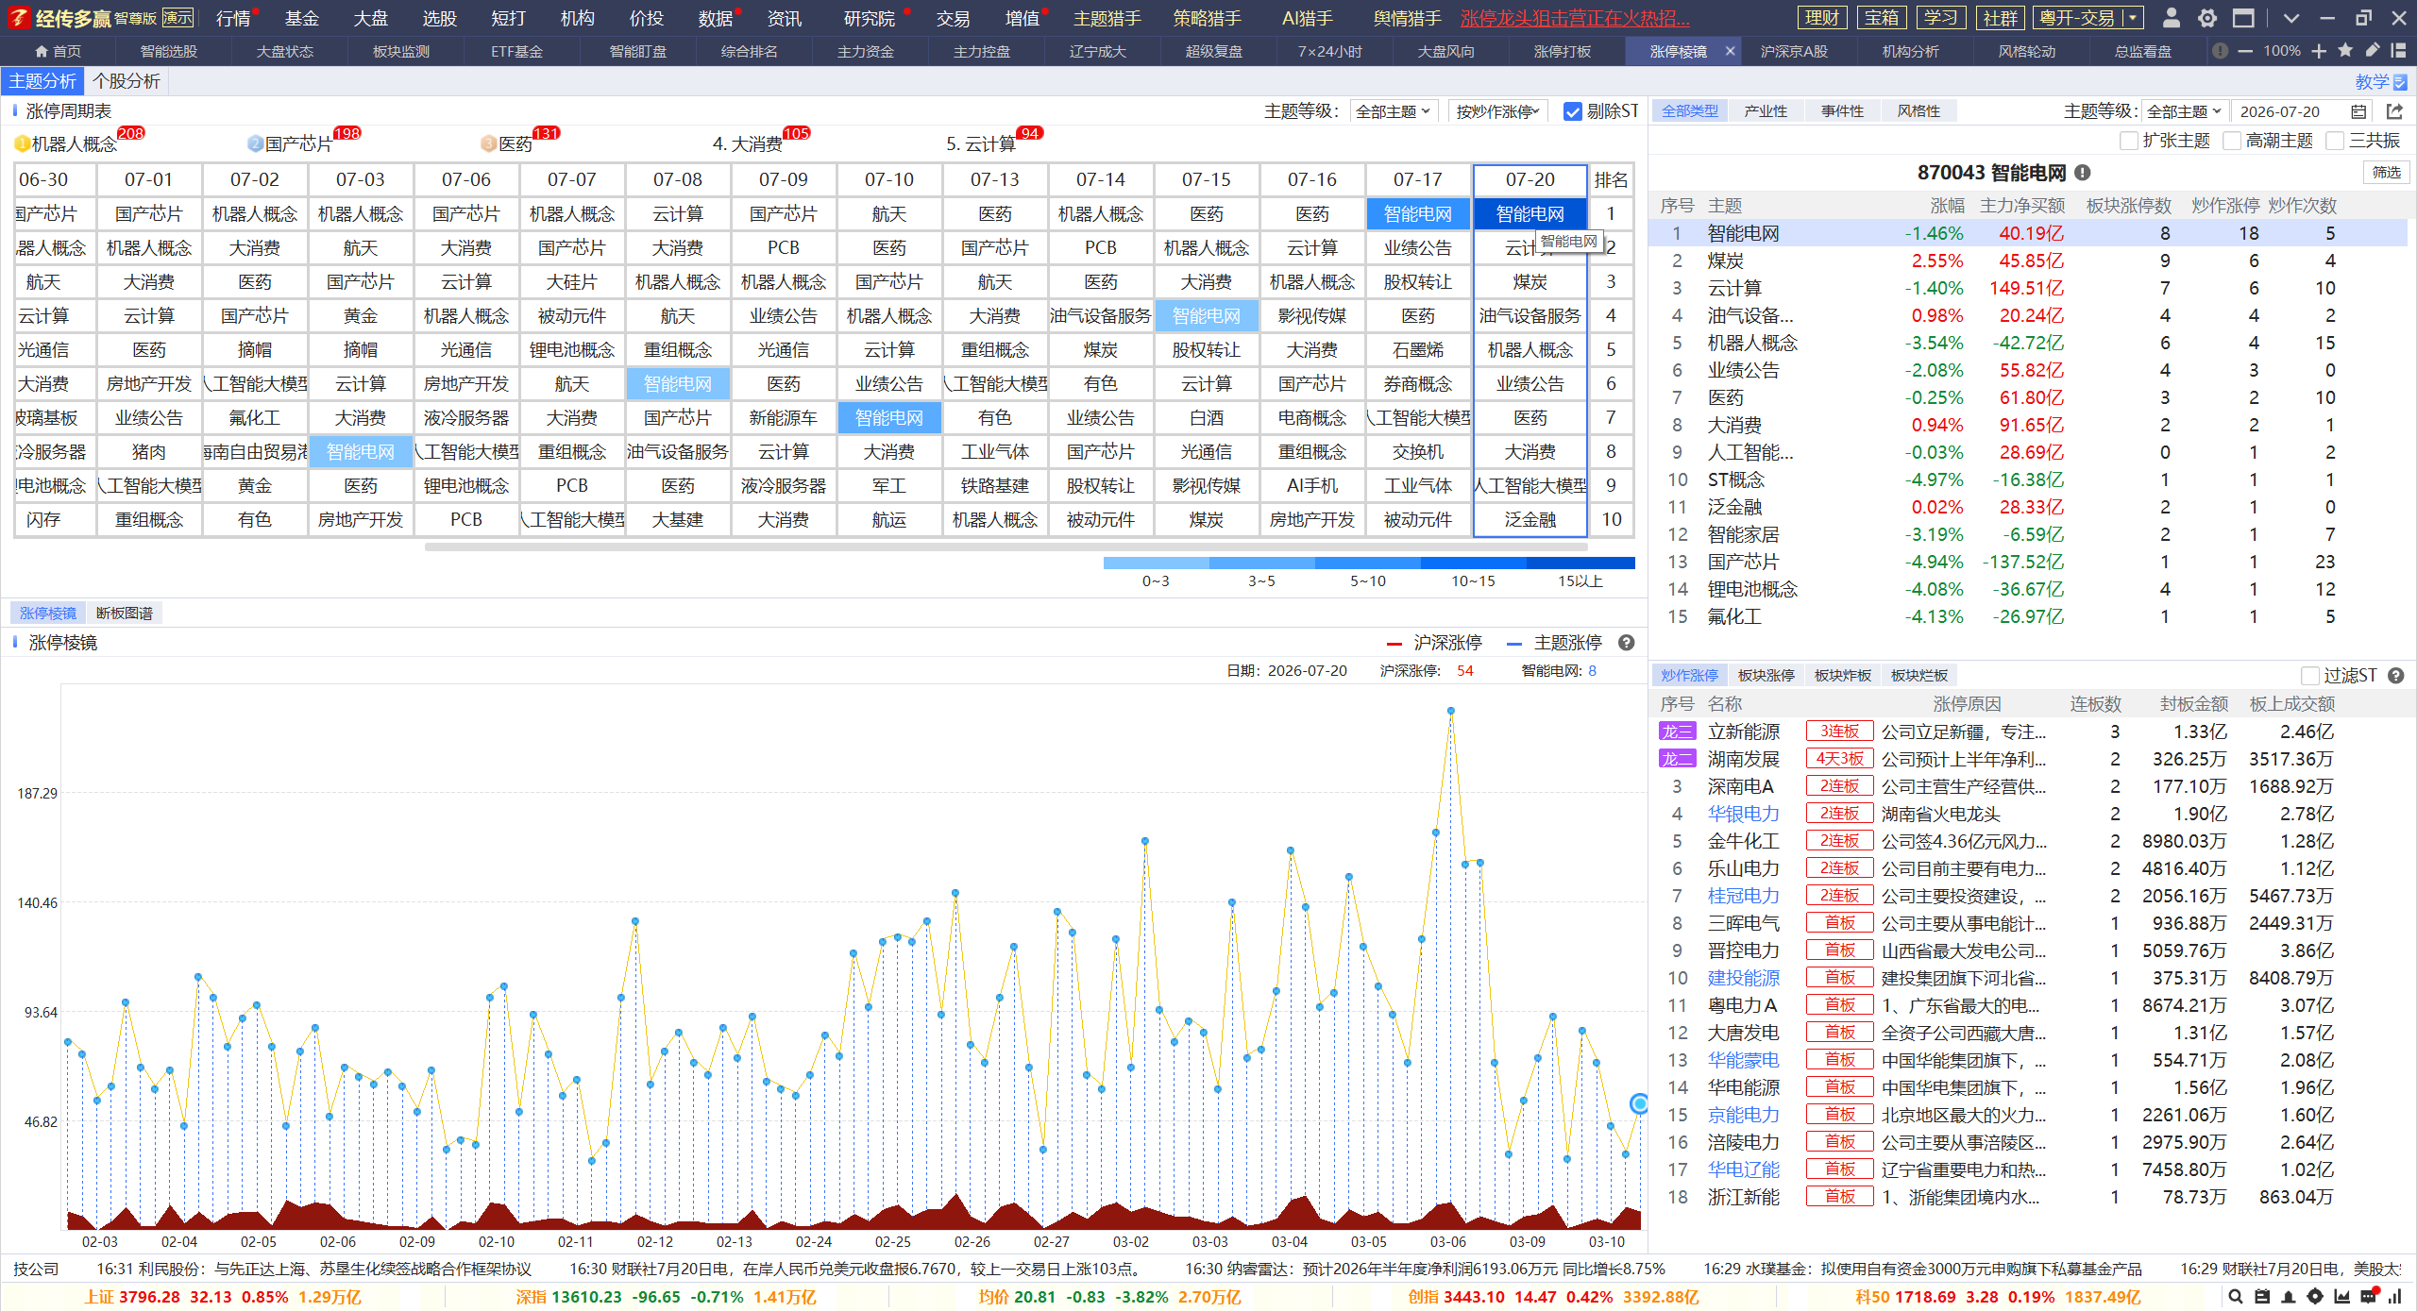
情绪冰点，即将反弹
短线启动，涨停复制，中线启动，控盘为主
周线金叉区域+涨停前五，空间龙，趋势龙聚集：医药，云计算，电网
热点三要素：政策扶持，持续发酵，产业规模

Slide 7
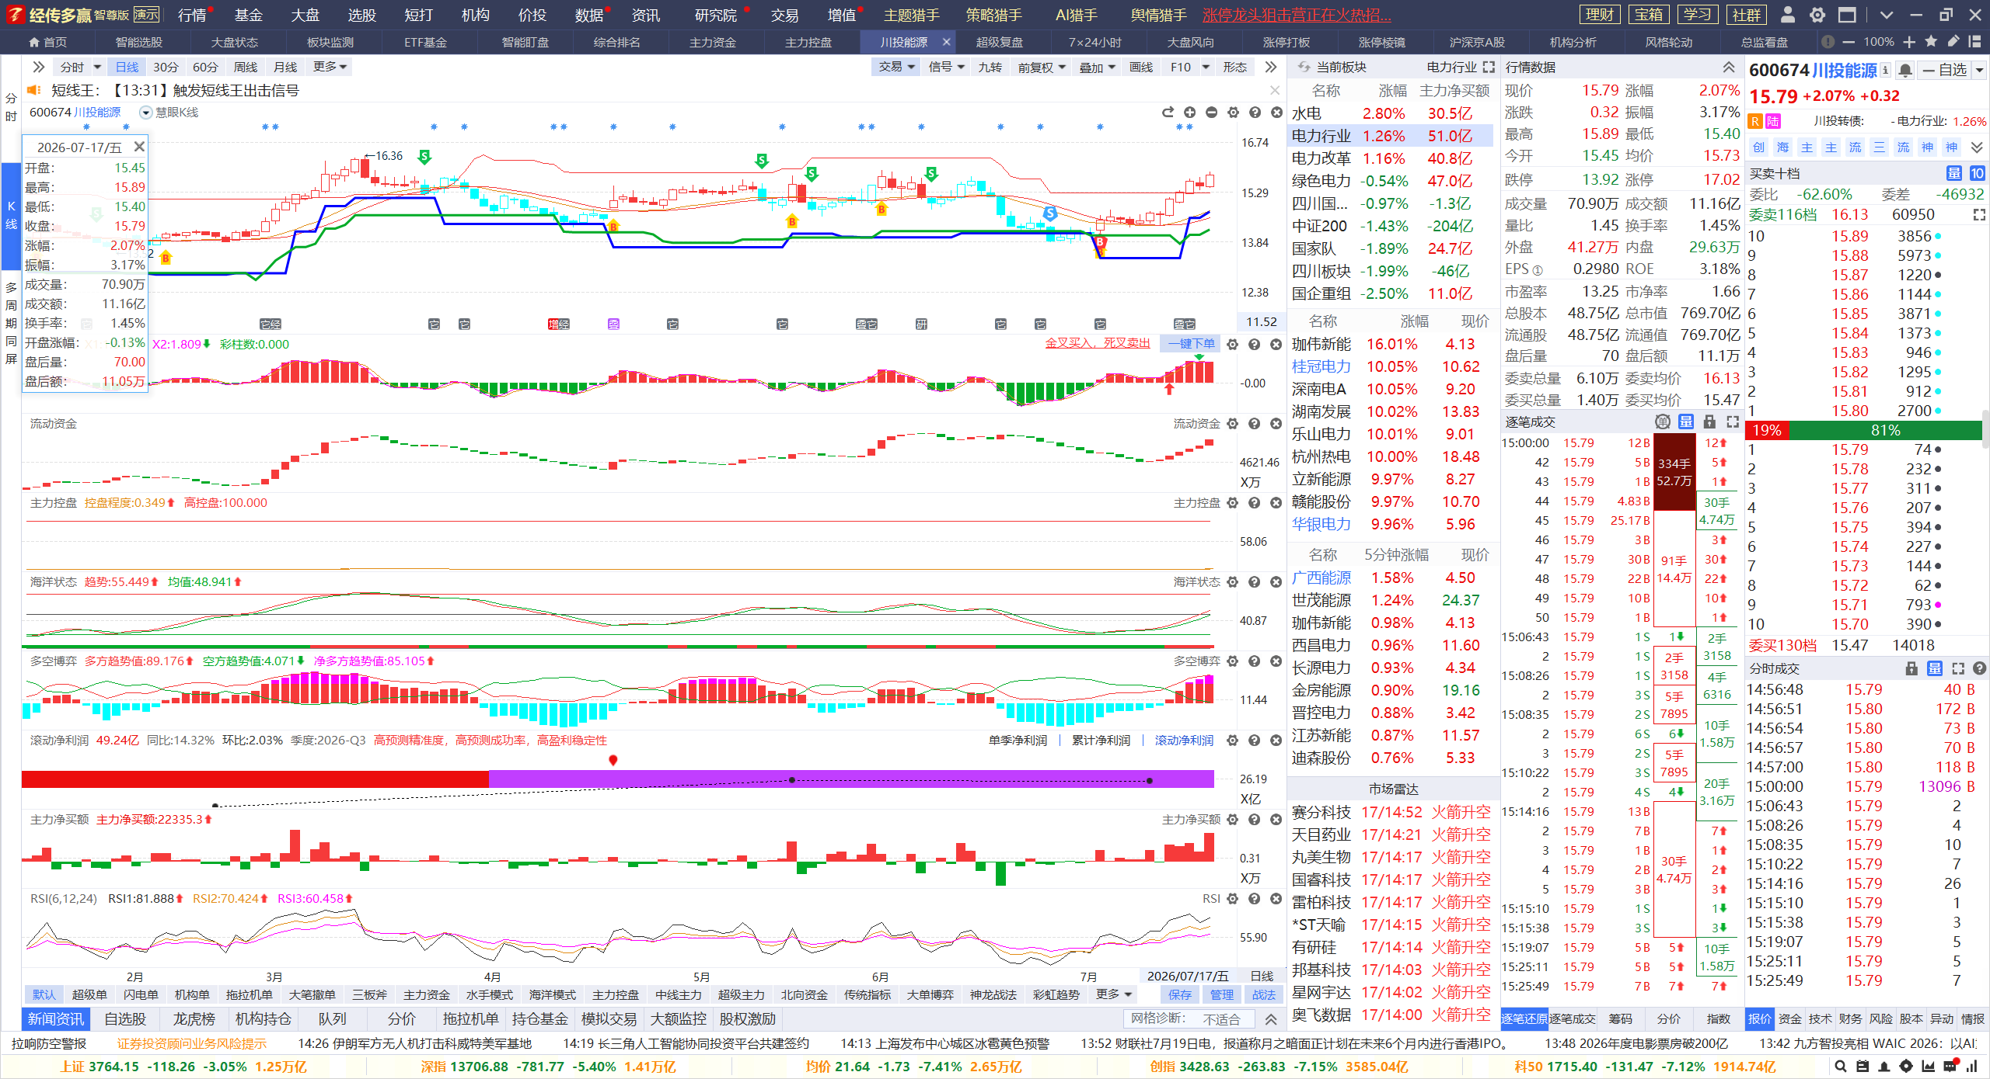
控盘增加
控盘增加，股价日线金叉区域，资金流入
关注控盘增加熊线上移的机会

Slide 8
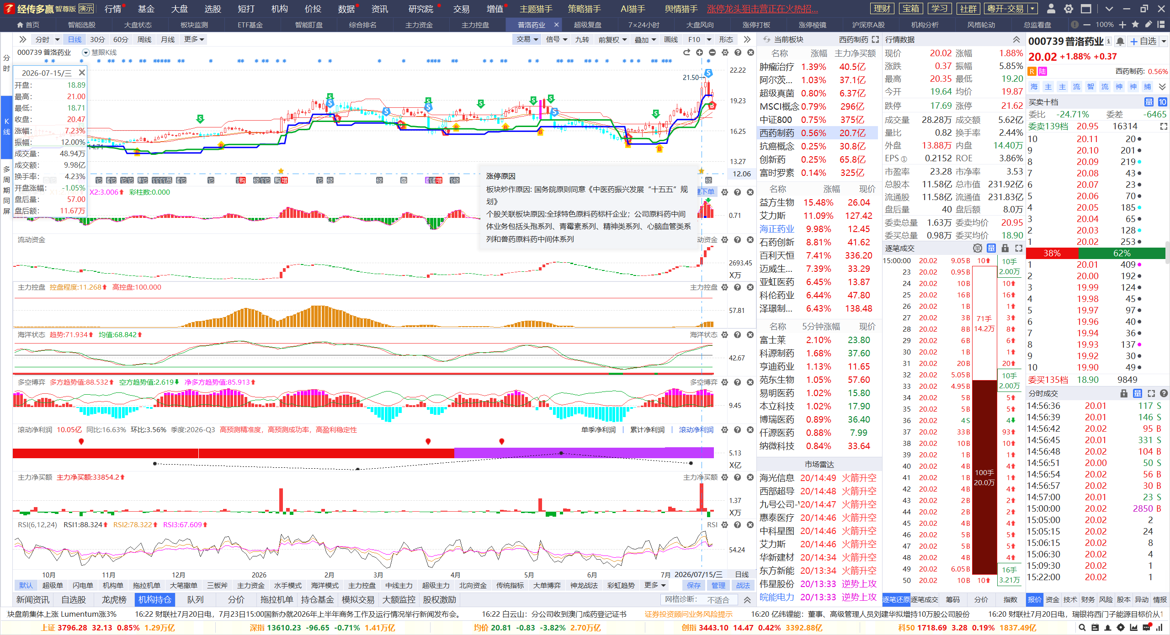
控盘回档
控盘回档，股价突破回踩，日线死叉区域，资金流入
关注控盘增加熊线上移的机会

Slide 9


Slide 10


Slide 11


让投资遇见美好
我司所有工作人员均不允许推荐股票、不允许承诺收益、不允许代客理财、不允许合作分成、不允许私下收款，如您发现有任何违规行为，请立即拨打400-9088-988向我们举报！
风险提示：所有信息及观点均来源于公开信息及经传软件信号显示，仅供参考，不构成最终投资依据，软件作为辅助参考工具，无法承诺收益，投资者应正视市场风险，自主作出投资决策并自行承担投资风险。投资有风险，入市须谨慎！

